Slide 1
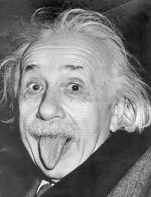
アルベルト・アインシュタイン Albert Einstein, 1879-1955
ドイツ生まれのユダヤ人。イタリア、スイスを経て、ナチス政権の迫害を逃れてアメリカへ。
「奇跡の年」1905年に、光電効果、ブラウン運動、特殊相対性理論の論文を発表。この時は特許局の職員だった。
1916年、一般相対性理論を発表
1921年、「光電効果の発見」によりノーベル物理学賞受賞
平和主義者だったが、第二次世界大戦中は当時のルーズベルト米大統領に、ナチスが先に原爆を製造してしまうことを懸念する手紙に署名した。
後年、廃絶・科学技術の平和利用を訴えたラッセル・アインシュタイン宣言を発表。
Notes:
c1ち

Slide 2
ラッセル・アインシュタイン宣言（1955年、ロンドン）
....私たち(宣言署名者)は、人類として、人類に向かって訴える— あなたがたの人間性を思い出しそしてその他のことを忘れなさい、と。もしそれができるならば、道は新しい楽園へむかって開けている。もしできないならば、あなたがたのまえには全面的な死（全体的破滅）の危険が横たわっている...
将来の世界戦争においてはかならず核兵器が使用されるであろうし、そしてそのような兵器が人類の存続をおびやか しているという事実からみて、私たちは世界の諸政府に、彼らの目的が世界戦争によっては促進されないことを自覚し、このことを公然とみとめるよう勧告す る。したがってまた、私たちは彼らに、彼らのあいだのあらゆる紛争問題の解決のための平和的な手段をみいだすよう勧告する。 署名者： M．ボルン教授(ノーベル物理学賞)、P．W．ブリッジマン教授(ノーベル物理学賞) A．アインシュタイン教授(ノーベル物理学賞)、L．インフェルト教授 F．ジョリオ・キュリー教授(ノーベル化学賞)、H．J．ムラー教授(ノーベル生理学・医学賞) L．ポーリング教授(ノーベル化学賞)、C．F．パウエル教授(ノーベル物理学賞) J．ロートブラット教授、B．ラッセル卿(ノーベル文学賞)、湯川秀樹教授(ノーベル物理学賞)
Notes:
c1ち

Slide 3
特殊相対性理論 (A. Einstein, 1905)
1905年にアインシュタインが発表した、「動いている物体の電気力学」に関する理論
普通に相対性理論というと、通常この特殊相対性理論をさす
特殊相対性理論を重力のある状況に一般化したのが一般相対性理論。1916年発表。
基本となる原理は2つ
光の速度は光源の速度によらず一定（光速度不変の原理）
お互いに「等速度で」動いている人にとって、物理法則は同じ。
Notes:
b2ち

Slide 4
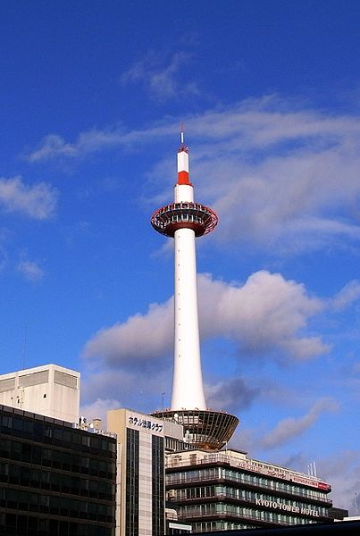
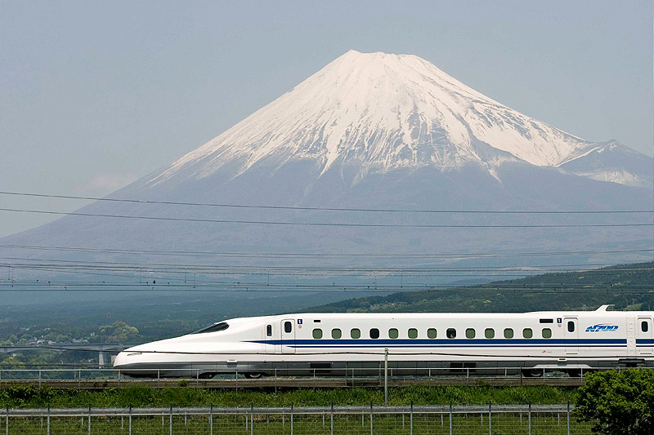
「相対性」の意味
動いてる
止まってる
JR東海
区別できない
動いてる
止まってる
JR東海
Notes:
b2ちわ

Slide 5
日常感覚の世界
U=4 km/時
V=200 km/時
相対速度 = V + U = 204 km/時
時速4kmで歩く人から、時速200kmで向かってくる新幹線を見たら、
204km/時で向かってくるように見える。
これは本当は正しくない
Notes:
b2ちわ

Slide 6
本当はこうなっている
U=4 km/時
V=200 km/時
相対速度 = ≈ 203. 9999999999986 km/時
時速4kmで歩く人から、時速200kmで向かってくる新幹線を見たら、
約203.9999999999986km/時で向かってくるように見える。
ただし、C ≈ 30万km/秒 ≈ 10億km/時 ≈ 1秒間に地球を7週半
Notes:
b3ちわ

Slide 7
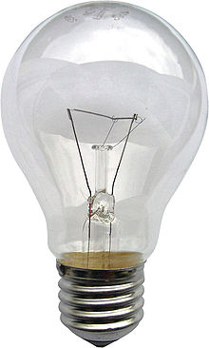
光の場合
30万km/秒
30万km/秒
右に進む光から左に進む光を見たら、30万+30万=60万km/秒で近づいてみえる？＝＞間違い
正しい相対速度は、
で計算する。
この場合、VもUもC=30万km/秒とすると、相対速度は
つまり、光の速度は光源が速度Cで動いていてもやはりCになる。
（光の速度不変の原理）
Notes:
c3ちわ

Slide 8
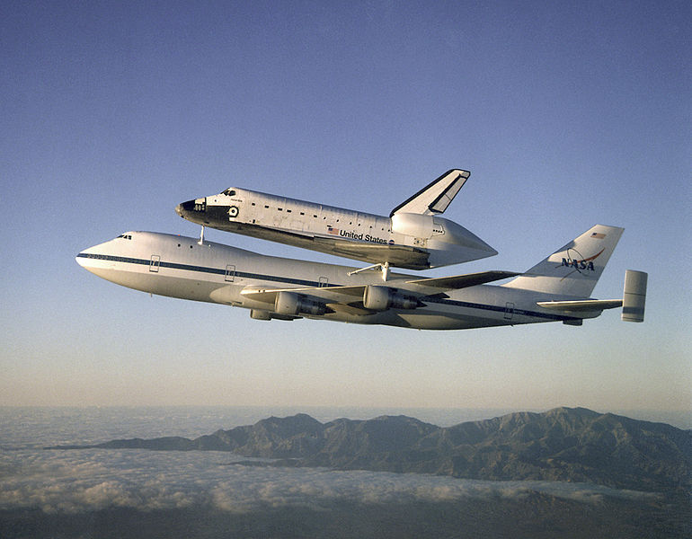
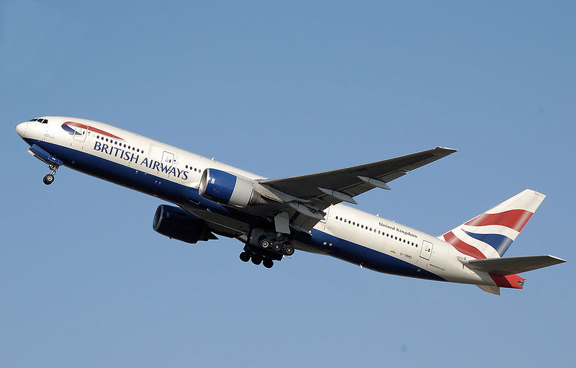
特殊相対性理論の帰結 光の速度に近い速度で運動しているものは縮んで見える
注：運動する他人が縮んで「見える」のであって、動いている本人にとっては同じ。
時間もゆっくり進んでみえる（双子のパラドックス）
Notes:
b2ちわ

Slide 9
原理と理論
アインシュタインは、地球上のどの方向に進む光の速度を測ってもその速度が変わらないということから、宇宙に絶対的な静止空間があり、その中を地球や光が運動しているという古典的な描像を捨て、「どのように運動している物体から見ても光の速度は一定に見える」ことを事実として受け入れ（光速度不変）、逆に空間や時間の性質がそのようにできているのだと考えて、特殊相対性理論を作った。
つまり「光速度不変」は相対性理論が採用した「原理」である。原理は「なぜそうなるのか」は問わない、「世界はそういう風にできている」という前提。原理に基づいて理論を作り、その理論の予言が実験と合っていれば、その原理は正しいらしいということになる。

